Slide 1
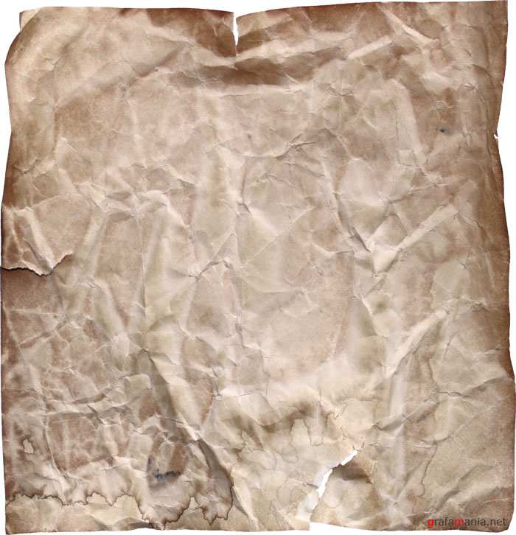
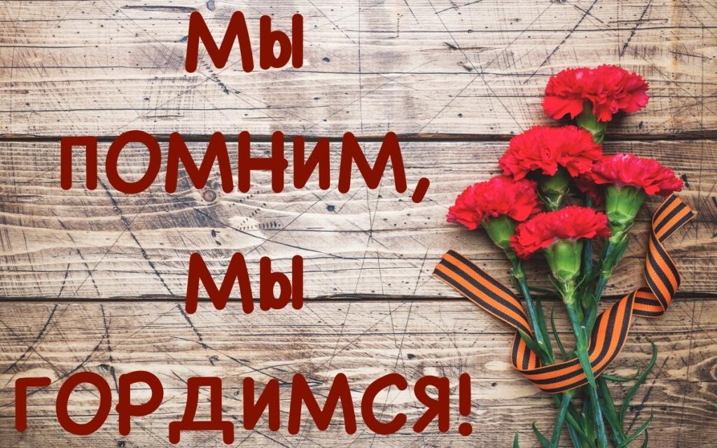

Slide 2
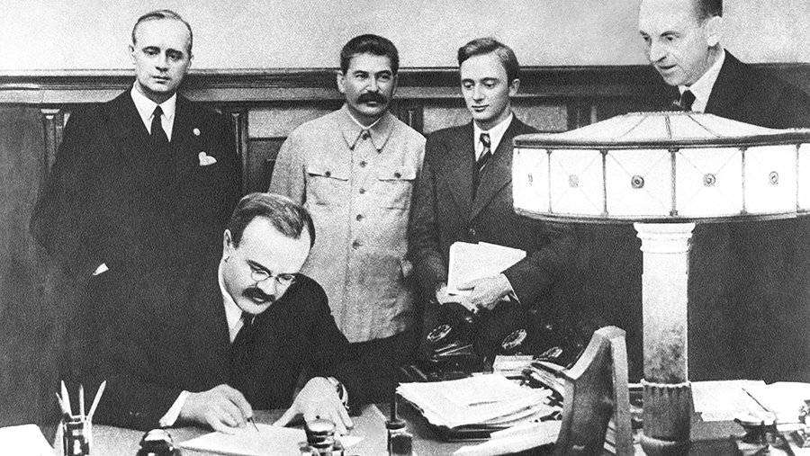
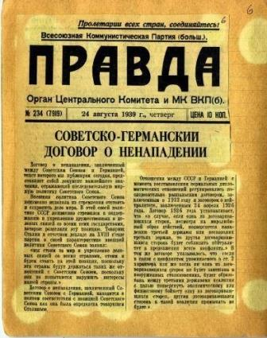
23 августа 1939 года
Пакт о ненападении между СССР и Германией (пакт Молотова — Риббентропа), подписанный 23 августа 1939 года в Москве, — это соглашение, обязавшее стороны воздерживаться от нападения друг на друга и соблюдать нейтралитет при конфликтах с третьими странами на 10 лет.

Slide 3
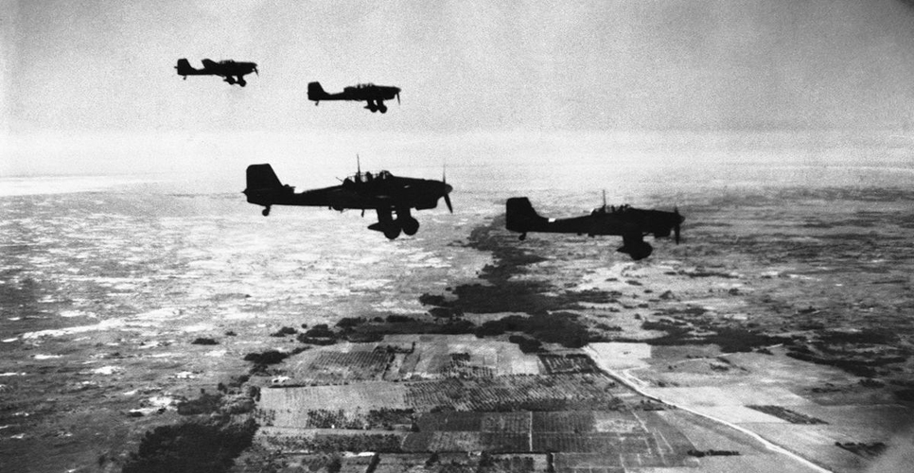
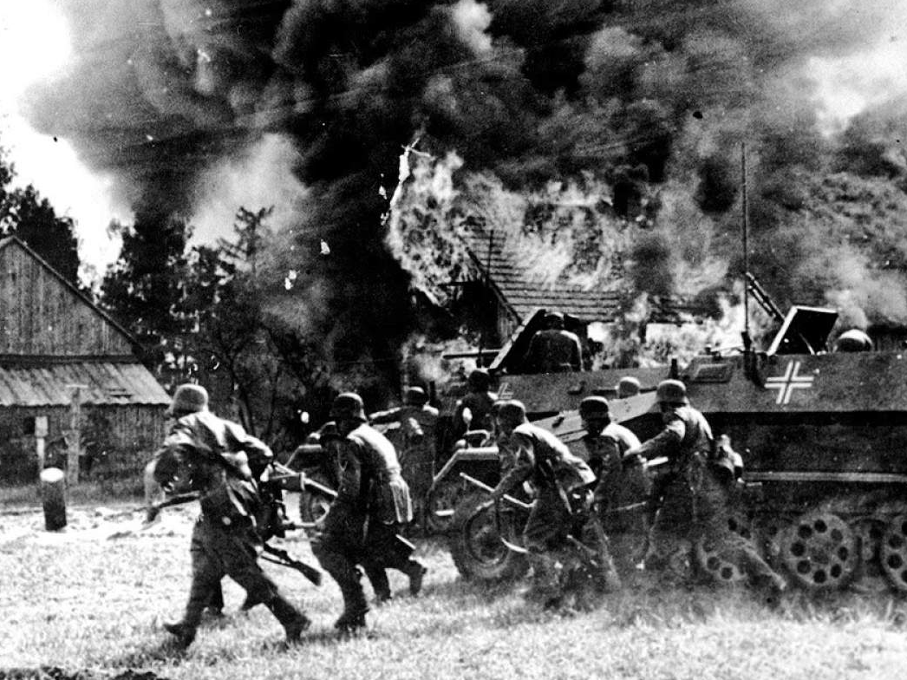
22 июня 1941 год
22 июня 1941 года Германия без объявления войны напала на СССР, начав операцию «Барбаросса» и Великую Отечественную войну. Немецкие войска тремя группами армий нанесли мощные удары по границе и авиабазам, стремясь к быстрой победе. Нападение стало внезапным, что привело к тяжелым потерям и продвижению немецких войск к Москве к концу года.

Slide 4
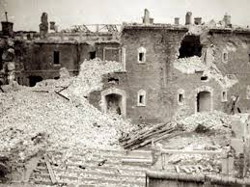
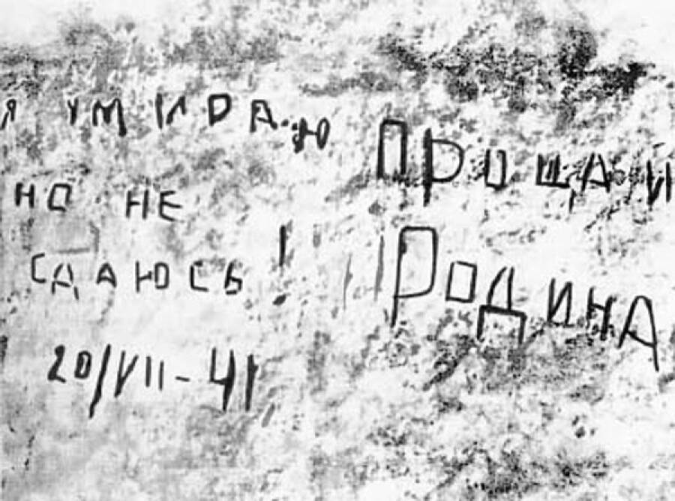
Брестская крепость
22 июня 1941 год
22 июня 1941 года Брестская крепость
приняла на себя один из первых
ударов немецких войск, став символом
героизма. Оборона длилась с 22 июня
по июль 1941 года. Около 9 тысяч
советских воинов и членов их семей
были застигнуты врасплох, они организовали ожесточенное сопротивление, заставив немецкую армию задержаться на несколько недель.

Slide 5
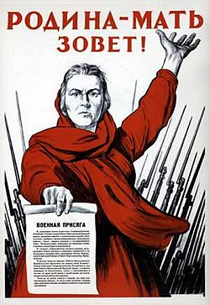
Плакат «Родина-мать зовёт!» был создан в первые дни войны, 22–23 июня 1941 года.
Плакат символизирует призыв к защите страны, объединение народа для борьбы с фашистскими захватчиками и выражение любви, заботы и защиты. Образ женщины олицетворяет Россию-Матушку, призывающую сыновей на бой, символизируя героический патриотизм и самоотверженность советского народа в Великой Отечественной войне

Slide 6
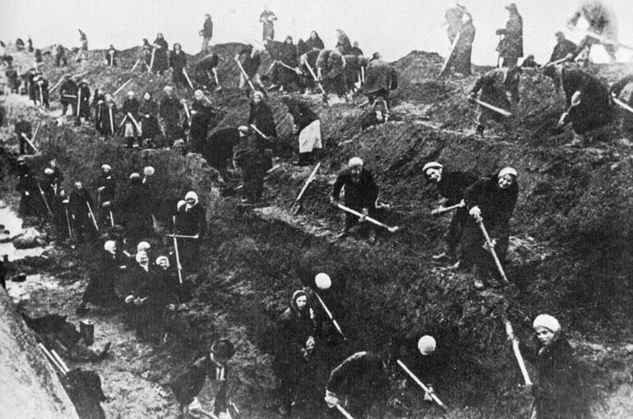
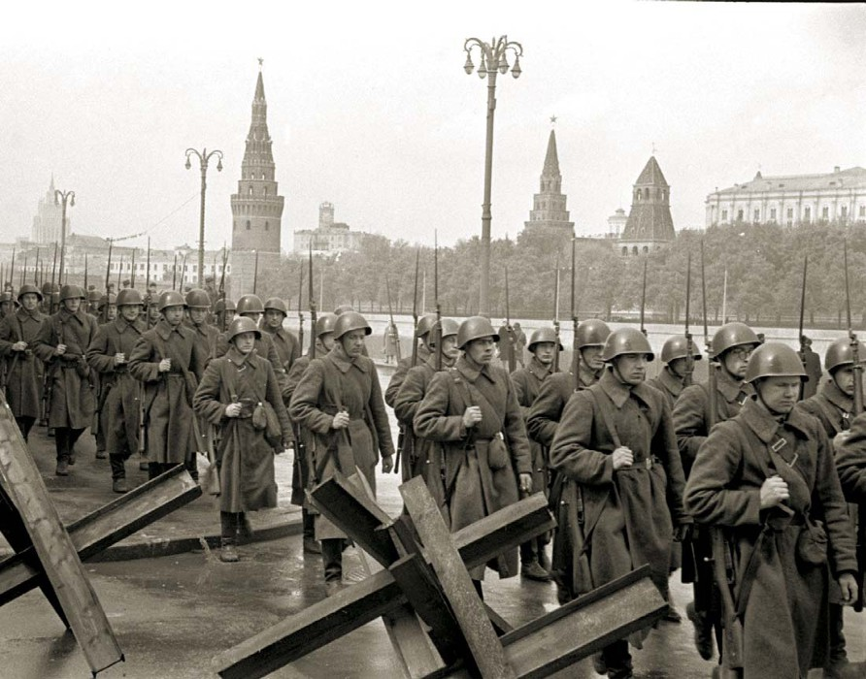
Битва за Москву
30 сентября 1941года —
20 апреля 1942 года
Битва за Москву —сражение Великой Отечественной войны, в ходе которого Красная армия нанесла немецкой армии первое крупное стратегическое поражение. Победа под Москвой окончательно разрушила план гитлеровской Германии «молниеносной войны».

Slide 7
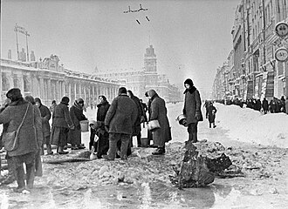
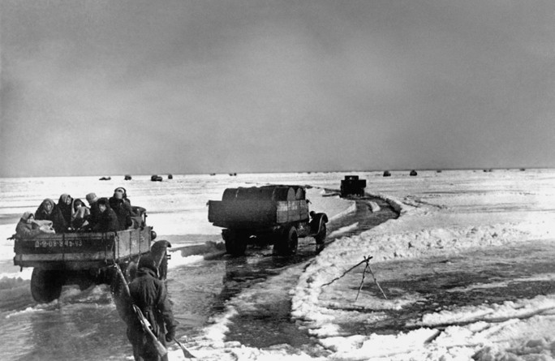
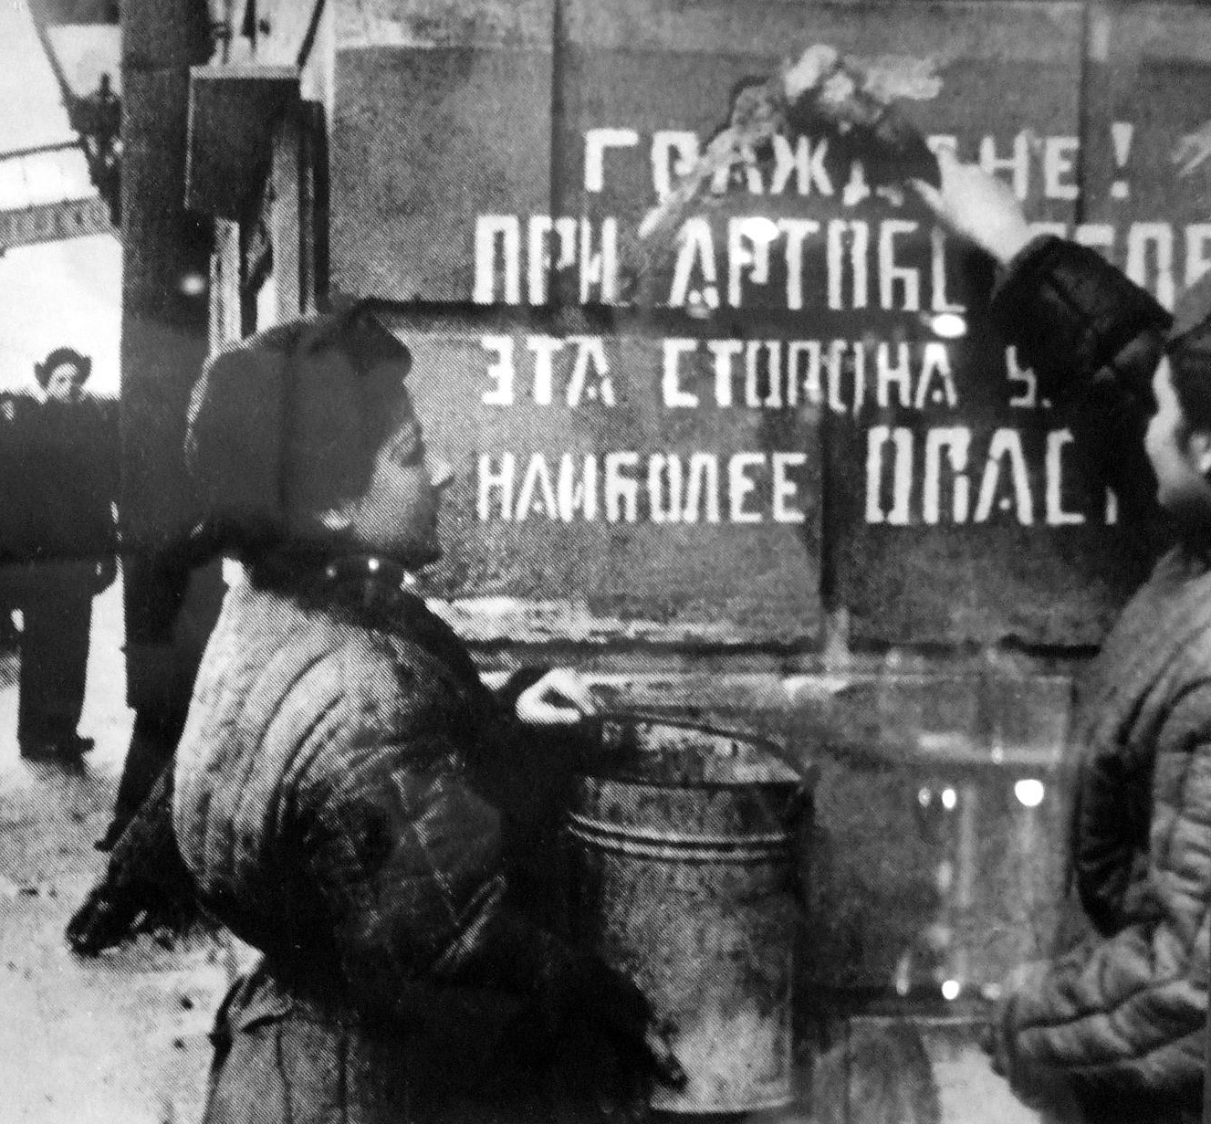
Блокада Ленинграда
8 сентября 1941 года по
27 января 1944 года
Блокада Ленинграда —
один из самых трагических и
героических эпизодов
Великой Отечественной войны.
Немецкие и финские войска удерживали город в окружении 872 дня. Единственным путем связи со страной было Ладожское озеро («Дорога жизни»), по которому зимой на грузовиках, а летом на баржах доставляли, между бомбежками, продовольствие и эвакуировали людей.

Slide 8
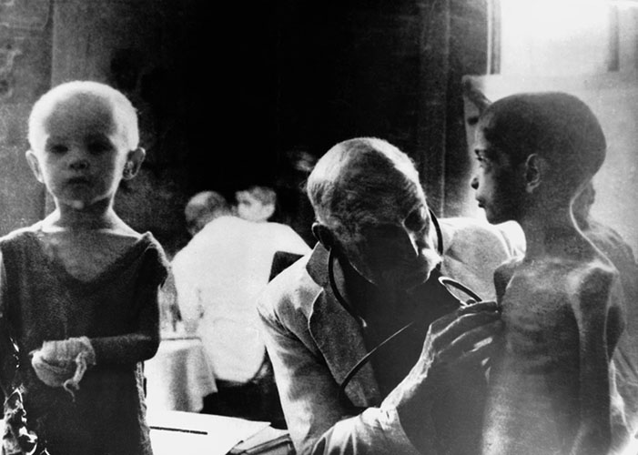
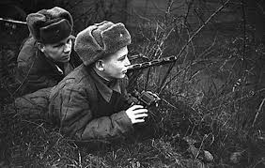
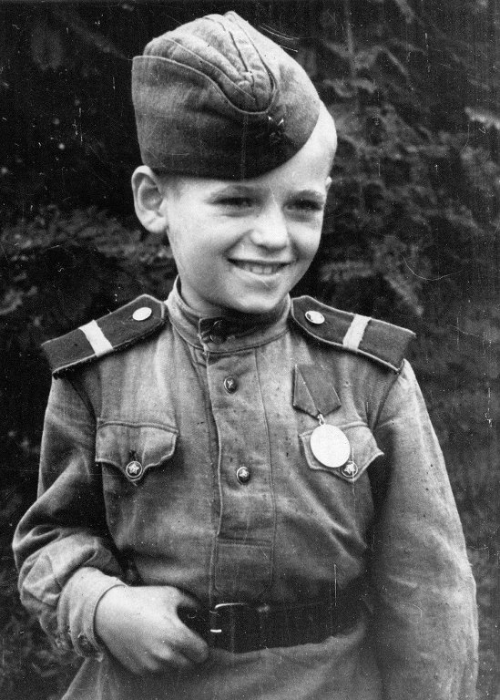
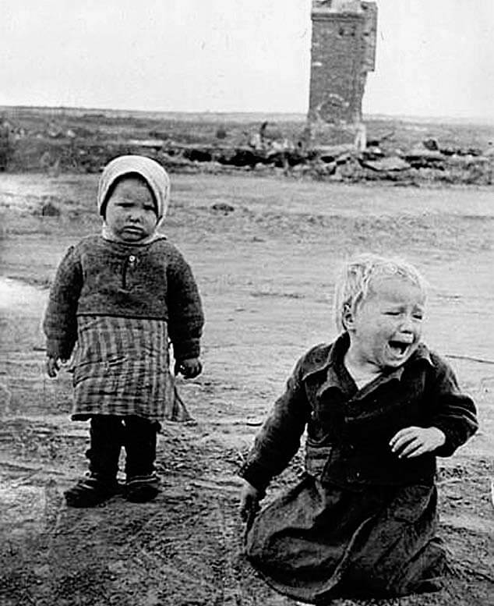
Дети Великой Отечественной войны (ВОВ) — поколение, пережившее голод, оккупацию, потерю близких и трудившееся в тылу наравне со взрослыми. Тысячи подростков стали «сынами полка», партизанами, разведчиками, а шестеро пионеров удостоены звания Героя Советского Союза.

Slide 9
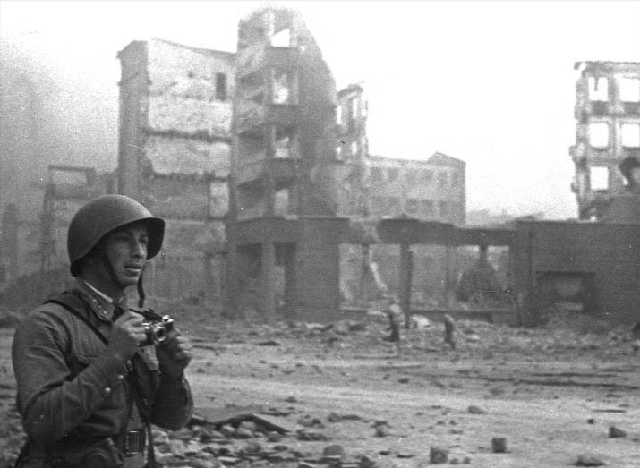
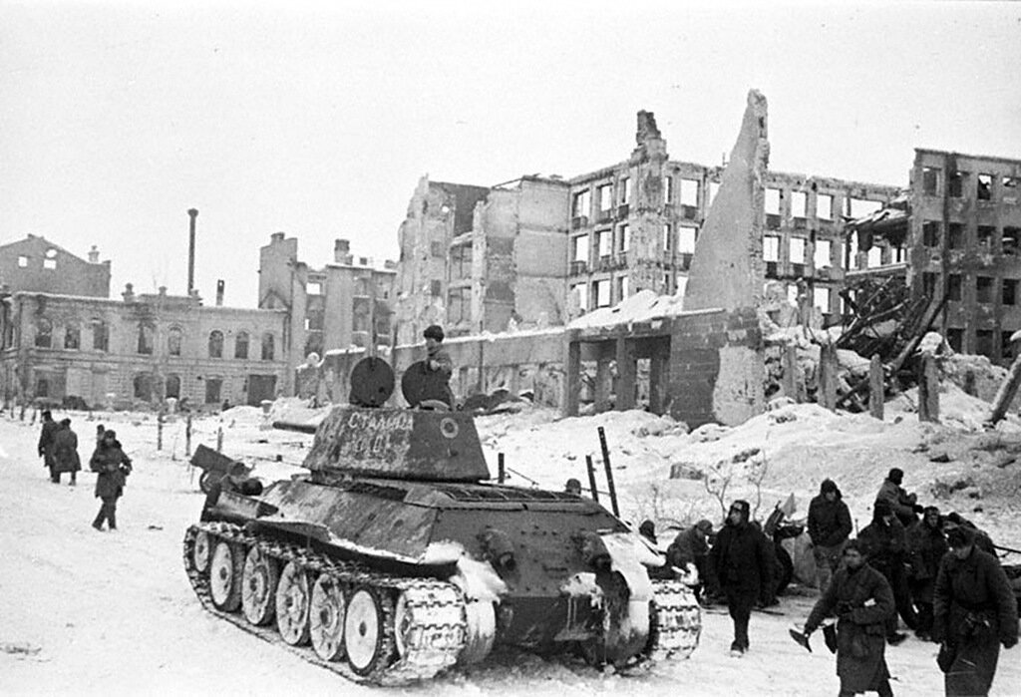
Сталинградская битва
17 июля 1942 года —
2 февраля 1943года
Сталинградская битва — одно из самых кровопролитных и решающих сражений Великой Отечественной войны, положившее начало коренному перелому в пользу Советского Союза. Битва длилась 200 дней и ночей, охватив огромную территорию на берегах Дона и Волги.

Slide 10
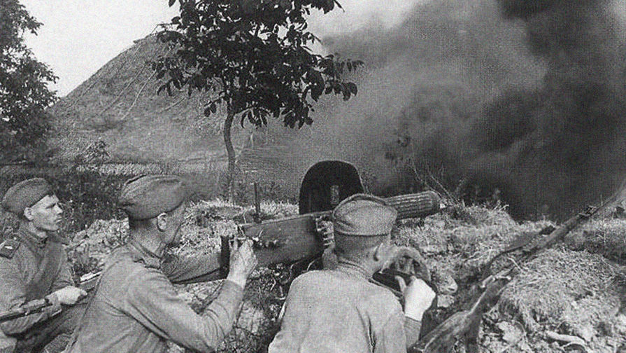
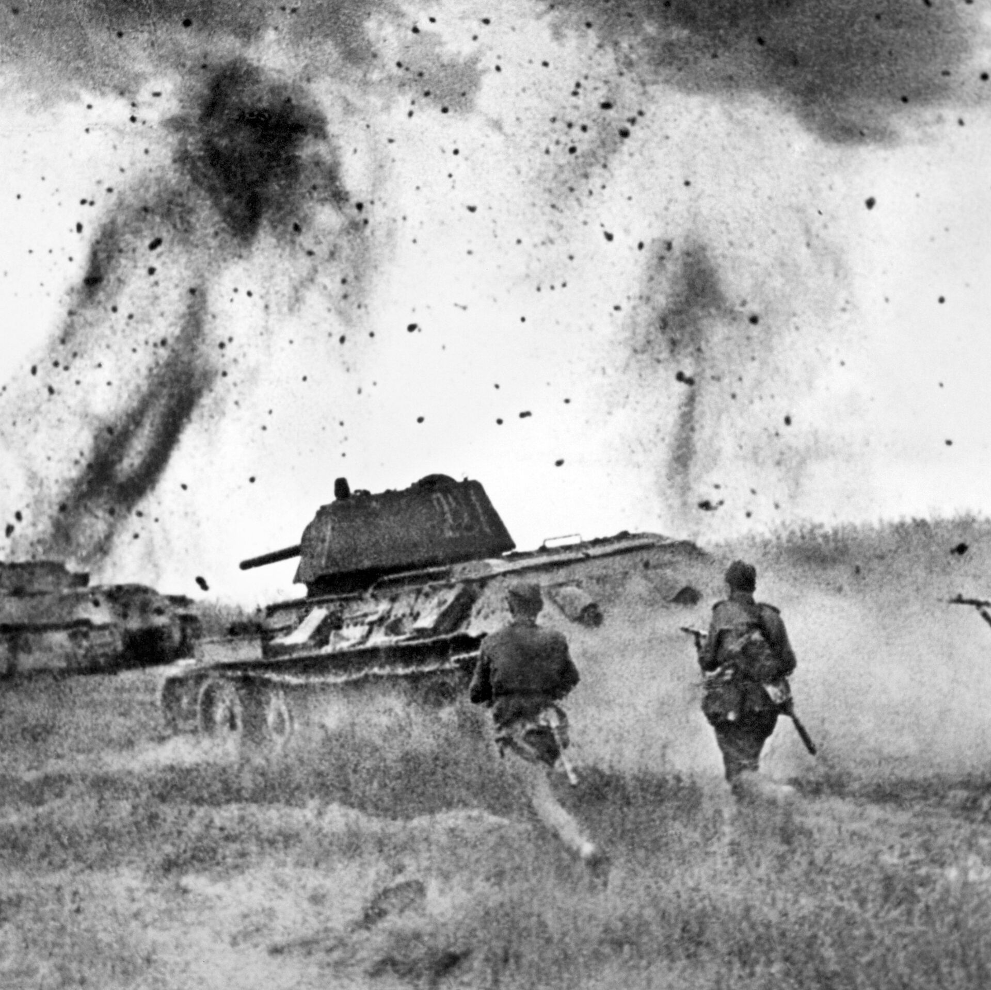
Курская битва
5 июля года —
23 августа 1943 года
Курская битва — одно из ключевых сражений Второй мировой войны, закрепившее коренной перелом в пользу СССР. Сражение длилось 50 дней и вошло в историю как самое масштабное танковое противостояние.
Победа на Курской дуге продемонстрировала неспособность Германии переломить ход войны даже при использовании новейшей техники (танков «Тигр» и «Пантера»). После этого поражения германские войска были вынуждены отступать до конца войны.

Slide 11
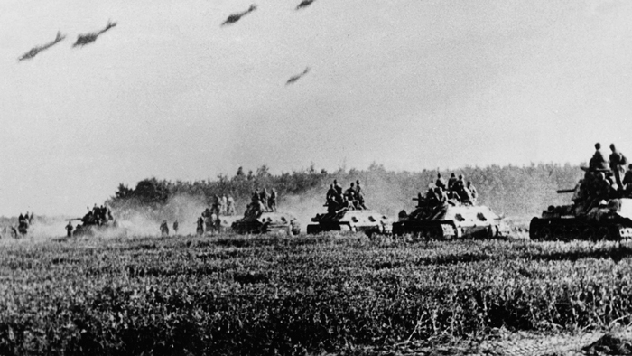
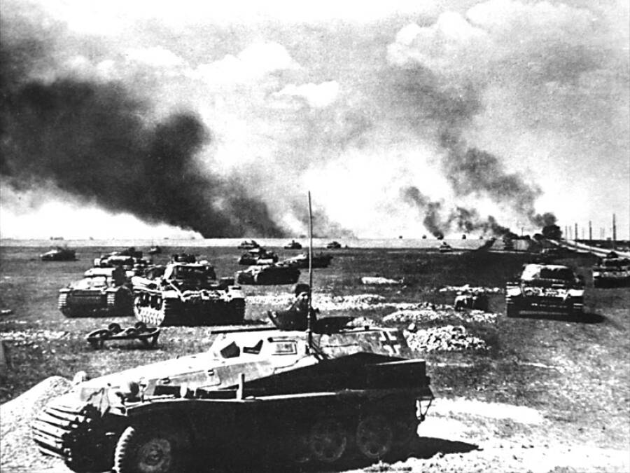
Прохоровское сражение
12 июля 1943 года
Сражение под Прохоровкой — крупнейшее встречное танковое сражение Второй мировой войны, ставшее кульминацией обороны Курска.
Немецкое командование планировало прорвать оборону советских войск на юге Курской дуги, чтобы выйти к Курску. Советские войска нанесли контрудар, который привел к лобовому столкновению огромных масс бронетехники.

Slide 12
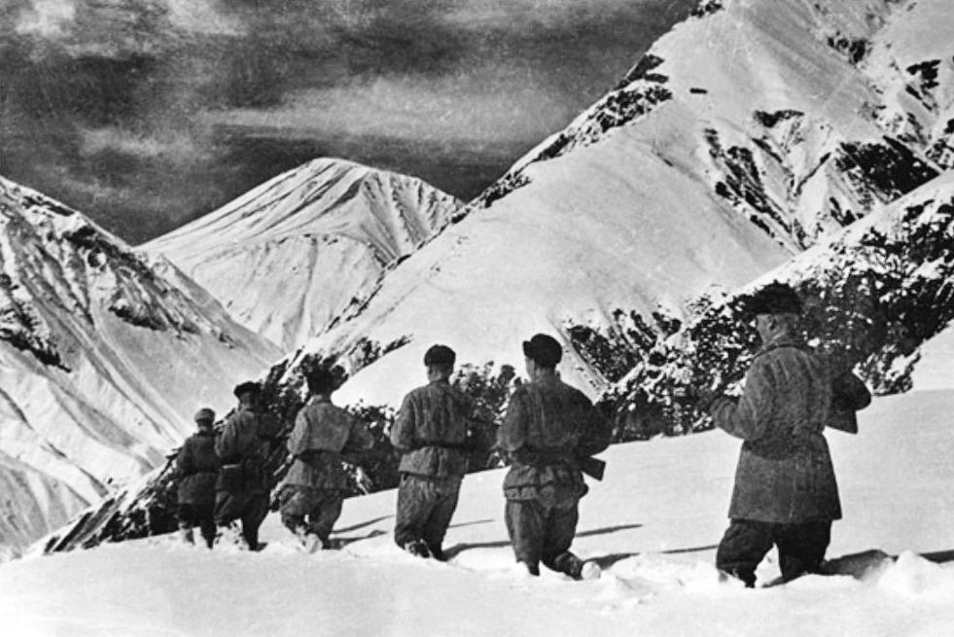
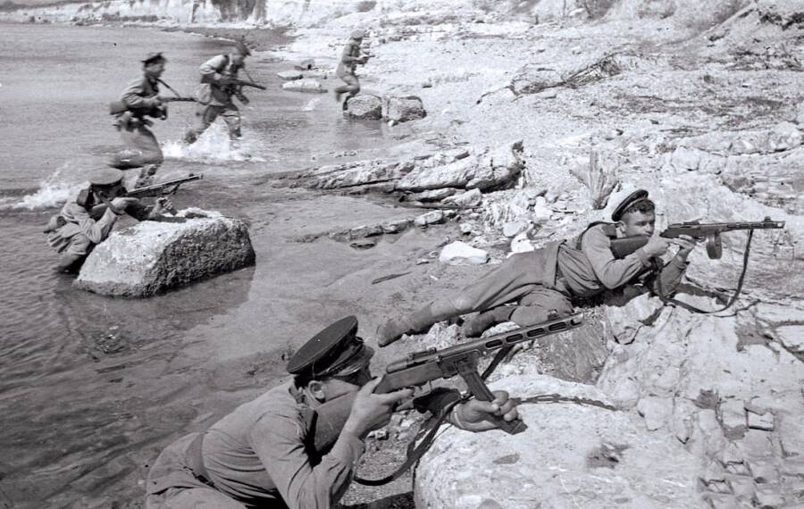
Битва за Кавказ
с 25 июля 1942 года по 9 октября 1943 года
Битва за Кавказ — одно из самых
продолжительных и
кровопролитных сражений
Великой Отечественной войны,
длившееся 442 дня.
Сражение имело стратегическое
значение, так как Гитлер стремился захватить нефтяные месторождения Грозного и Баку, а также сельскохозяйственные ресурсы Кубани (немецкая операция «Эдельвейс»).

Slide 13
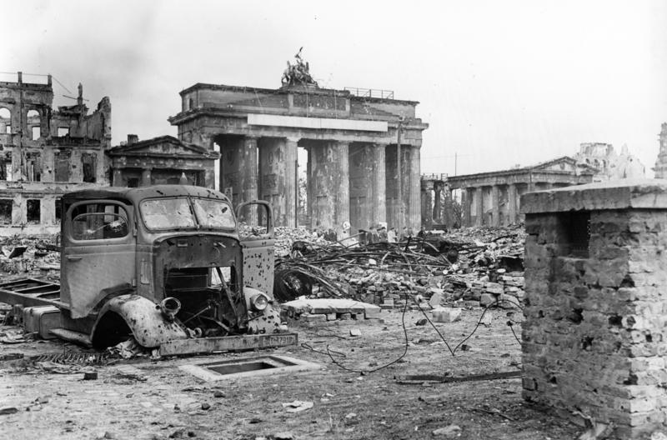
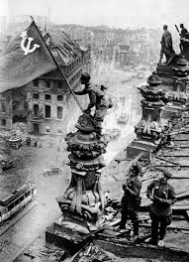
Берлинская операция
с 16 апреля по
8 мая 1945 года
Берлинская стратегическая наступательная операция — одна из последних и самых масштабных операций (23 дня) Красной Армии в Европе, завершившаяся разгромом нацистской Германии во Второй мировой войне.

Slide 14
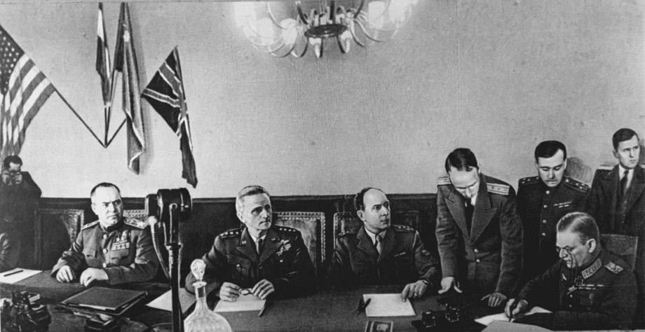
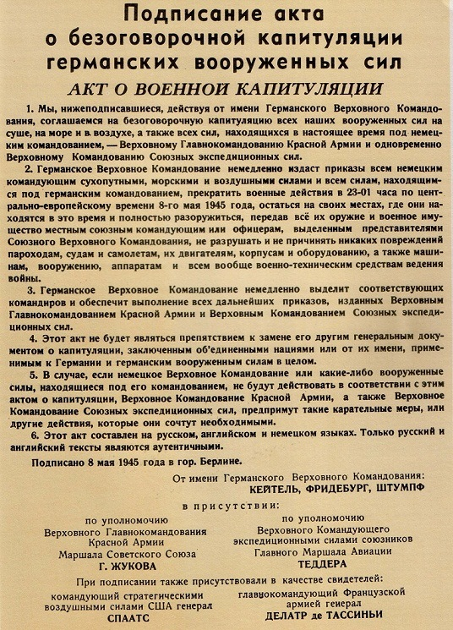
Это событие официально ознаменовало завершение Второй мировой войны в Европе и Великую Отечественную войну.
Документ был подписан 8 мая 1945 года в 22:43 по центральноевропейскому времени.
Из-за разницы во времени в Москве уже наступило 9 мая (00:43), что и определило дату празднования Дня Победы.

Slide 15
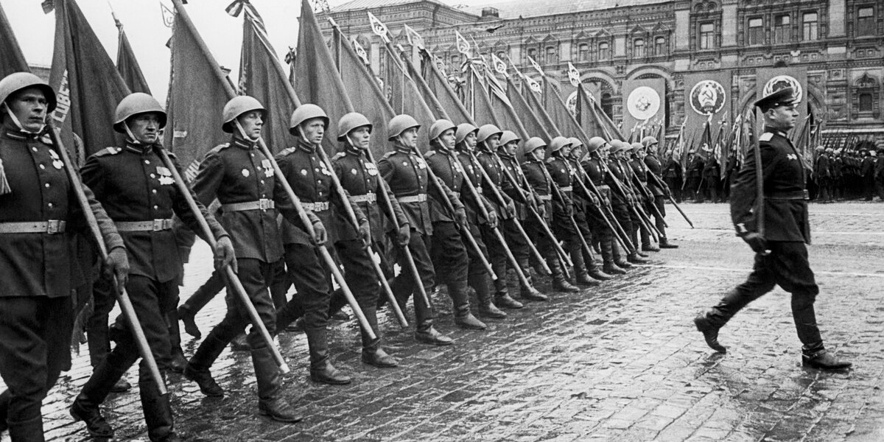
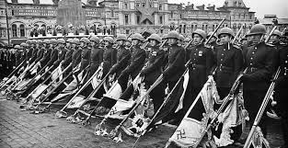
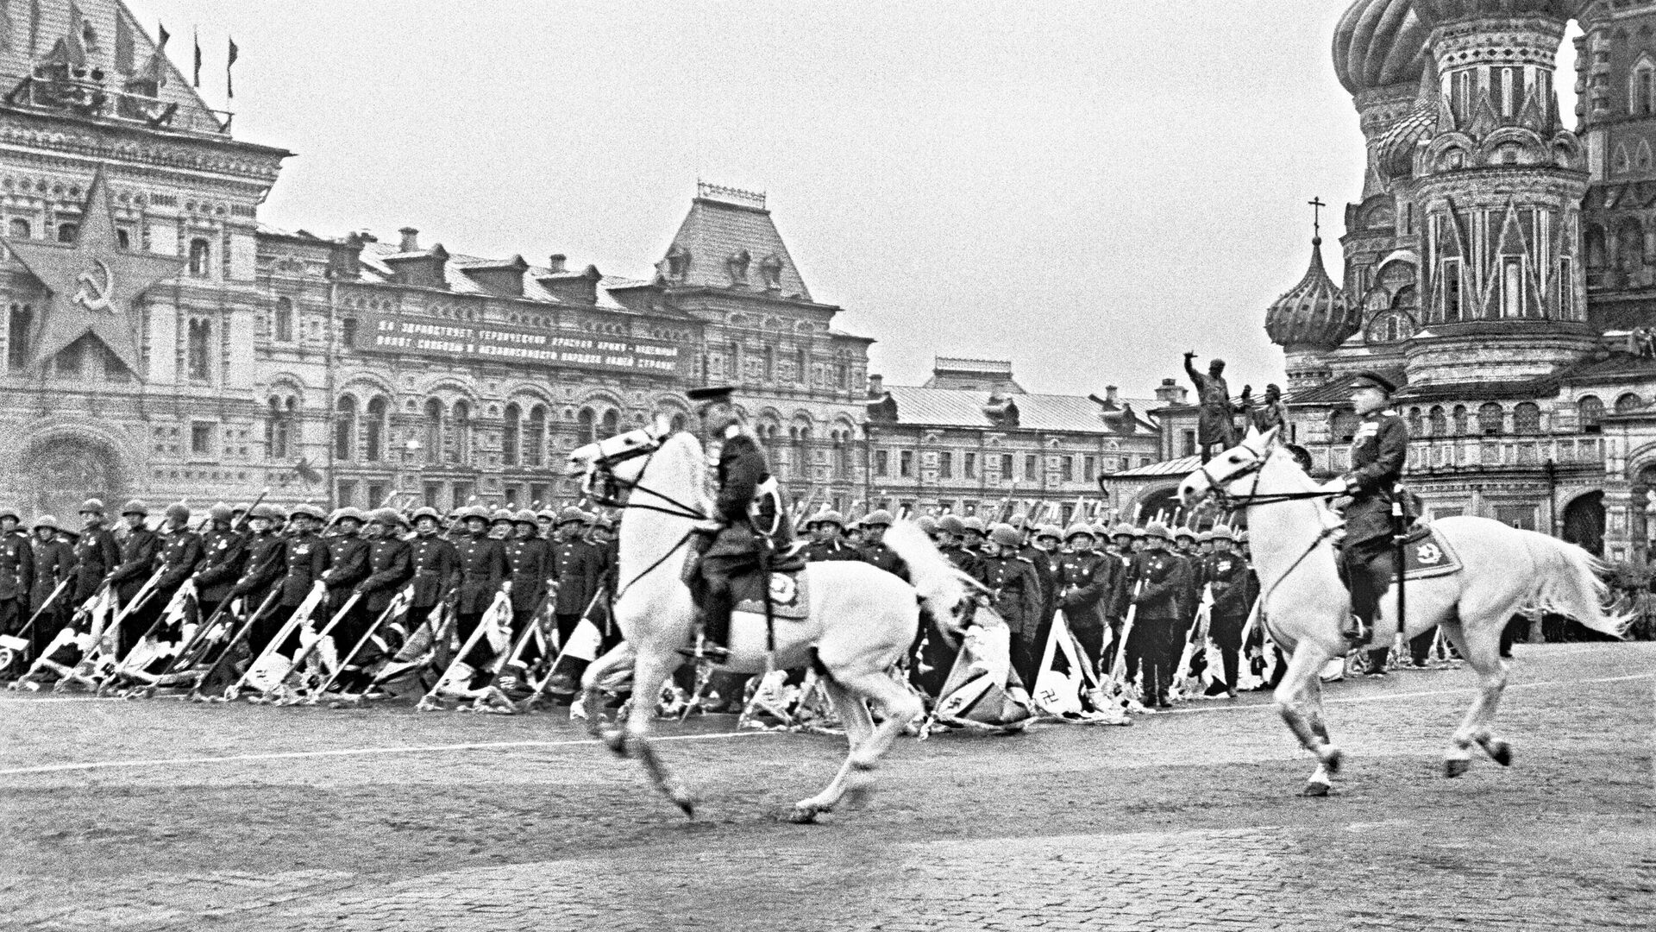
Парад Победы
24 июня 1945 год
В параде участвовали сводные полки всех фронтов, действовавших к концу войны, сводный полк Военно-Морского Флота и части Московского гарнизона.
Кульминацией парада стало низвержение 200 знамен и штандартов разгромленных немецких войск к подножию Мавзолея Ленина.

